Slide 1
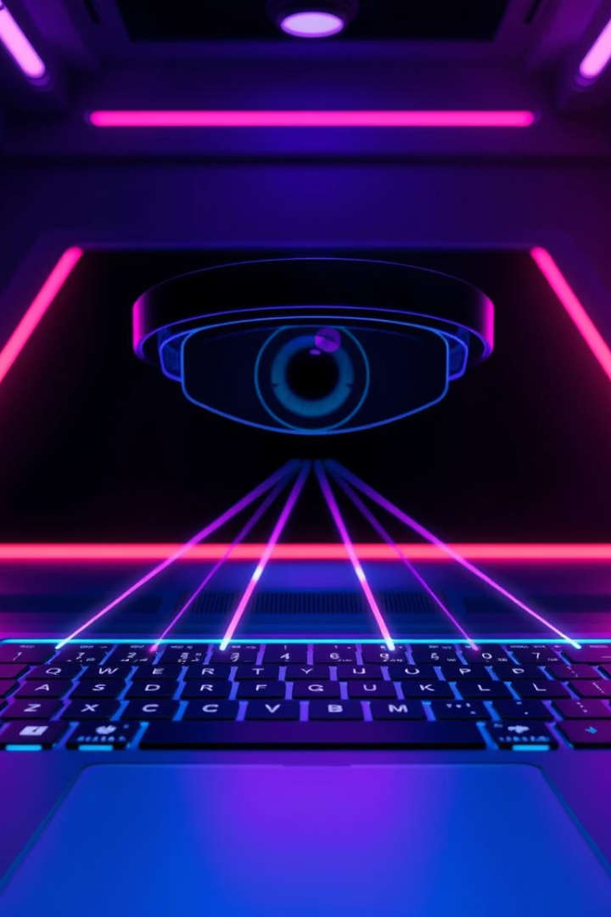
Tecnología Asistida: EyeTracking
Inteligencia Artificial
Armando Mencias Gonzalez

Slide 2
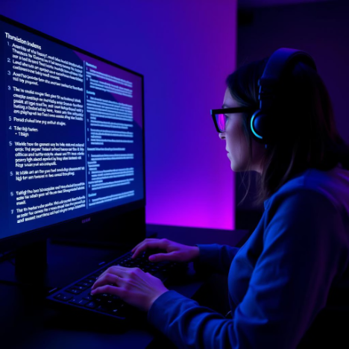
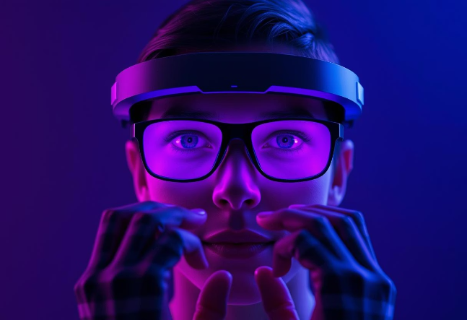
Planteamiento del Problema
Desafíos Actuales
Nuestro Objetivo
Las personas con discapacidad motriz parcial o severa enfrentan dificultades para usar dispositivos tradicionales como el teclado y el mouse.
Desarrollar un sistema accesible y preciso que permita la entrada de texto mediante seguimiento ocular y predicción de palabras.
Las soluciones actuales son costosas, limitadas o difíciles de usar.

Slide 3
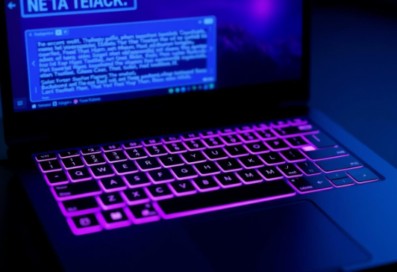
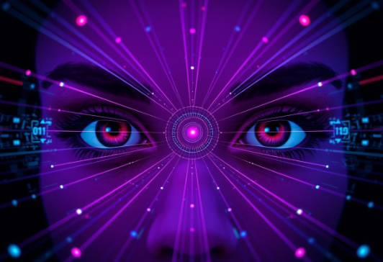
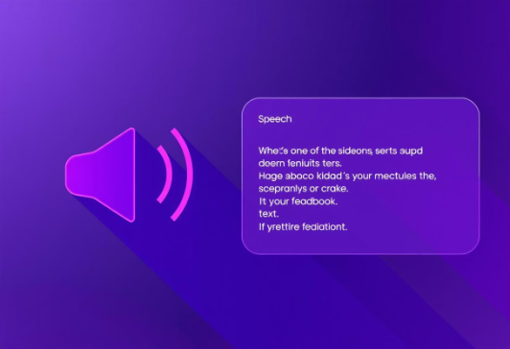
Arquitectura de la Solución Propuesta
El sistema integra componentes clave para una experiencia de usuario fluida.
OpenCV
MediaPipe
pyttsx3 y WordPredictor
Gestión de la interfaz gráfica del teclado virtual, permitiendo una interacción visual intuitiva.
Seguimiento ocular en tiempo real, garantizando precisión y baja latencia en la detección del punto de mirada.
Retroalimentación auditiva en español y un modelo de bigramas para autocompletado inteligente, mejorando la eficiencia de escritura.
Esta arquitectura modular permite una calibración automática y se adapta a cada usuario.

Slide 4
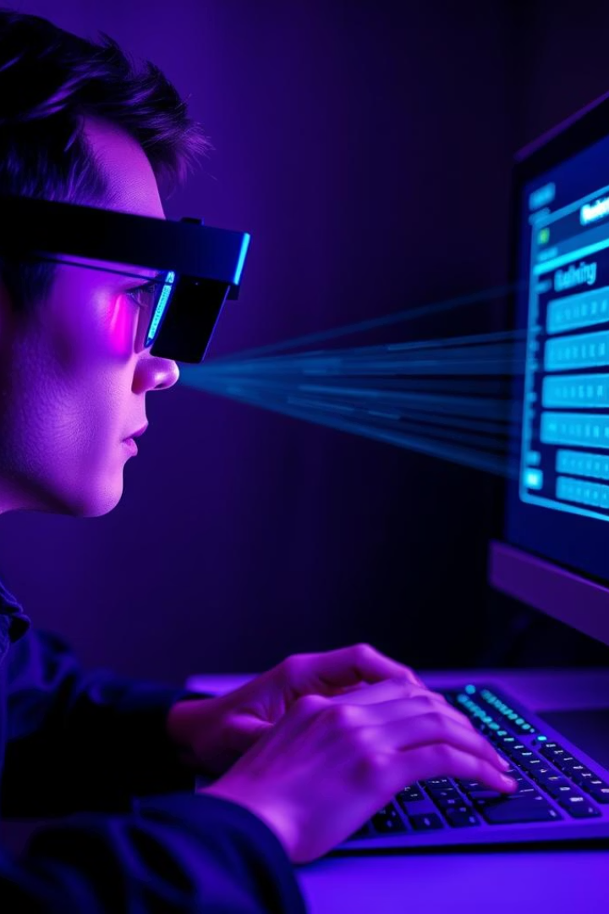



Demostración del Prototipo
Nuestro prototipo muestra la funcionalidad y la efectividad del sistema en acción.
Selección por Dwell-Time
Caracteres seleccionados con la mirada y tiempo de permanencia ajustable.
Interfaz Intuitiva
Teclado virtual con sugerencias visuales contextuales.
Autocompletado Eficiente
Predicción de palabras basada en un corpus lingüístico.

Slide 5




Conclusiones y Futuras Mejoras
El prototipo actual es una herramienta efectiva y accesible con potencial de expansión.
Herramienta Efectiva
Prototipo funcional y accesible para la entrada de texto.
Sensibilidad a Iluminación
Limitación actual por variaciones de luz ambiental.
Mejora de Modelos
Integración futura de LSTM o Transformers para predicción avanzada.
Control por Gestos/Voz
Ampliación de métodos de interacción.
Este sistema tiene un gran potencial para transformar la comunicación de personas con discapacidad motriz, abriendo nuevas vías para la interacción digital.

